Slide 1
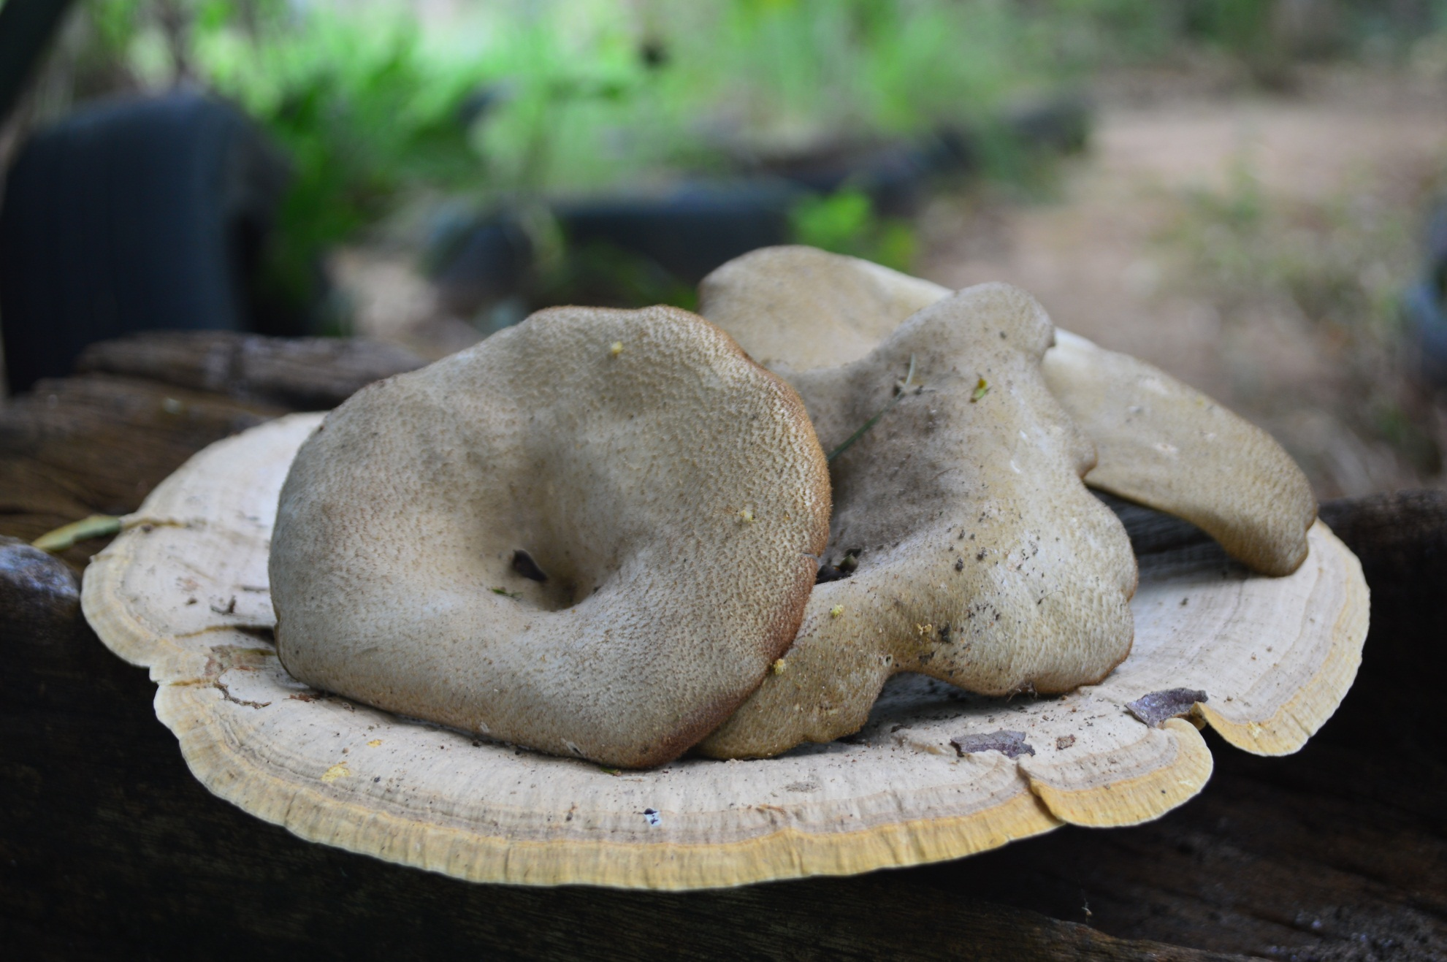
มาทำความรู้จักกับ
เห็ดลม
หรือ
เห็ดกระด้าง

Slide 2
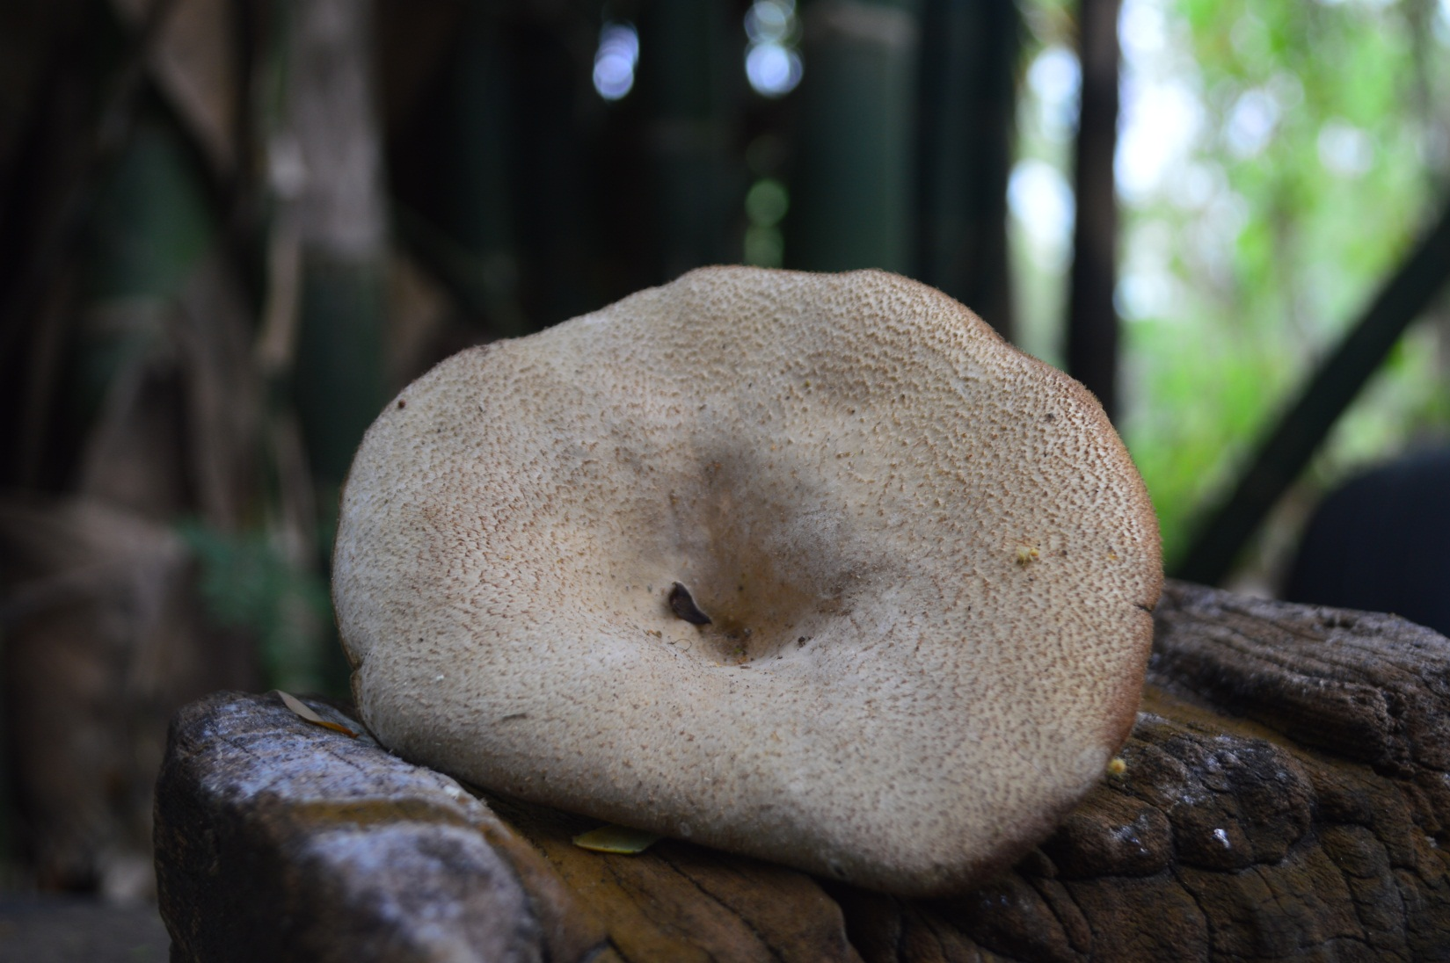
เห็ดลม
ชื่อวิทยาศาสตร์: Lentinus polychrous Lev.
ชื่ออื่น เห็ดกระด้าง, เห็ดบด
การใช้ประโยชน์: รับประทานได้ และเป็นยาสมุนไพรบำรุงร่างกาย

Slide 3
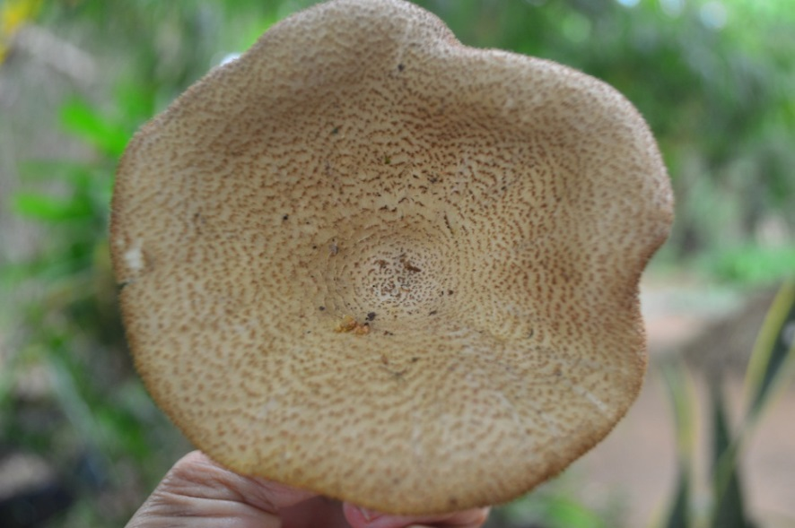
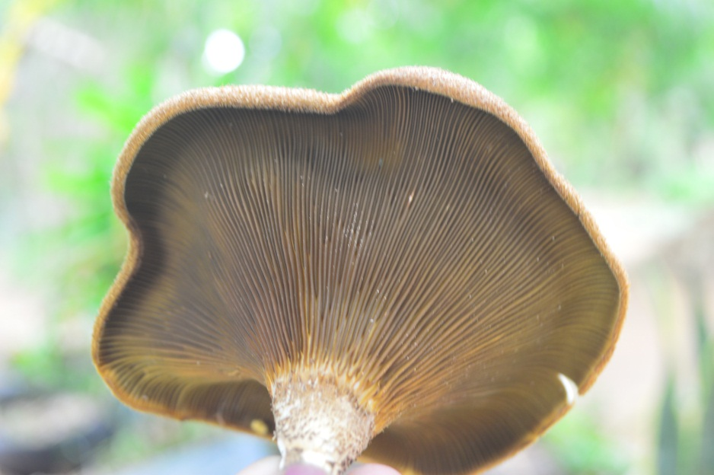
ถิ่นกำเนิด: เห็ดกระด้างเป็นเห็ดพื้นบ้านของประเทศไทย
ลักษณะทางพฤกษศาตร์: หมวกเห็ดเป็นรูปกรวยลึกคล้ายพัด สีขาวนวลหรือสีน้ำตาลอ่อนปนเทา เส้นผ่าศุนย์กลาง 5-8 ซม. ขอบงอลงเล็กน้อย ผิวมีขนสั้นๆสีน้ำตาลรวมกันคล้ายเกล็ดเล็กๆปลายงอนขึ้นเล็กน้อย เกล็ดเรียงกันกระจายอยู่บริเวณขอบหมวก ใต้ดอก มีครีบเป็นร่องลึกสีน้ำตาล ดอกอ่อนมีขอบบางและม้วนงอลง เมื่อแห้งเนื้อจะแข็งและเหนียว และเปลี่ยนเป็นสีน้ำตาลแดงหรือสีน้ำตาลเข้ม
ฤดูกาล : ฤดูฝน
แหล่งปลูก : เห็ดกระด้างพบได้ตามธรรมชาติ บริเวณป่าตามภาคเหนือและภาคอีสาน ชอบขึ้นตามตอไม้ผุๆหรือขอนไม้เก่าๆ ปัจจุบันมีการเพาะขายเพราะทางภาคอีสานและเหนือชอบ รับประทานเห็ดขอนหรือเห็ดลม
การกิน : ดอกอ่อนนำมาผัดน้ำมันหอย ทำแกงส้ม ใส่ในแกงหน่อไม้ ดอกแก่นำมาใส่แกงแคหรือซุบแบบอีสาน
แหล่งที่มาข้อมูล : http://sarunyamaleept10.blogspot.com/2009/09/lentinus-polychrous-lev.html

Slide 4

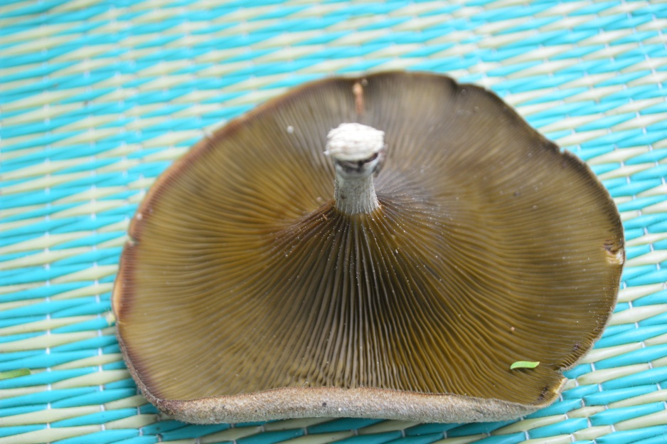
เป็นเห็ดกลุ่มเห็ดครีบ ดอกเป็นรูปกรวยขอบม้วนลงด้านล่าง ผิวด้านบนมีขนสีน้ำตาลปกคลุมทั่วทั้งหมวก ด้านล่างมีลักษณะเป็นครีบสีน้ำตาลอ่อนถึงน้ำตาลเทา เรียงติดลงไปตามก้านมีขนาดเส้นผ่าศูนย์กลาง 4-16 ซม. ก้านดอกเป็นทรงกระบอก แข็งเหนียวขนาด 0.5-2 ซม. ยาว 0.5-2 ซม.
แหล่งที่มาข้อมูล: https://erp.hrdi.or.th/search_result_details.php?herbariumID=1170&name=-

Slide 5
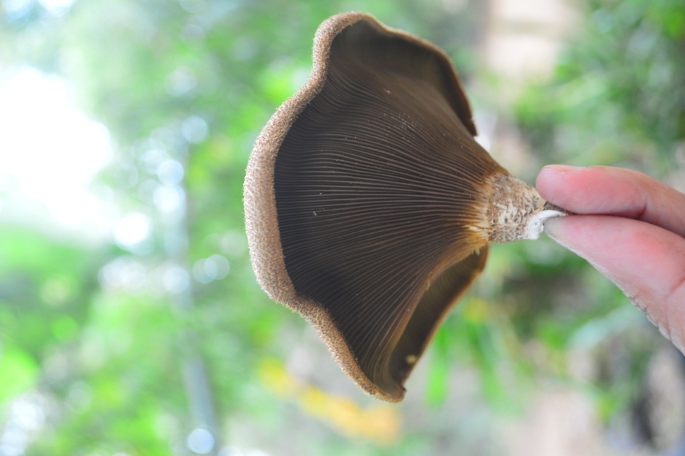
ครีบ มีความยาวต่างกัน 5 ขนาด ด้านในยาวขนานเรียวเล็กลงไปติดก้าน ด้านนอกเรียวแคบไปติดขอบหมวก ขอบครีบเป็นจักฟันเลื่อยเล็กๆ มองไม่เห็นด้วยตาเปล่า แต่จะสากมือเวลาลูบก้าน แข็ง เหนียว สีขาวนวลแล้วเปลี่ยนเป็นสีเข้มขึ้นจนเป็นสีน้ำตาลดำ

Slide 6
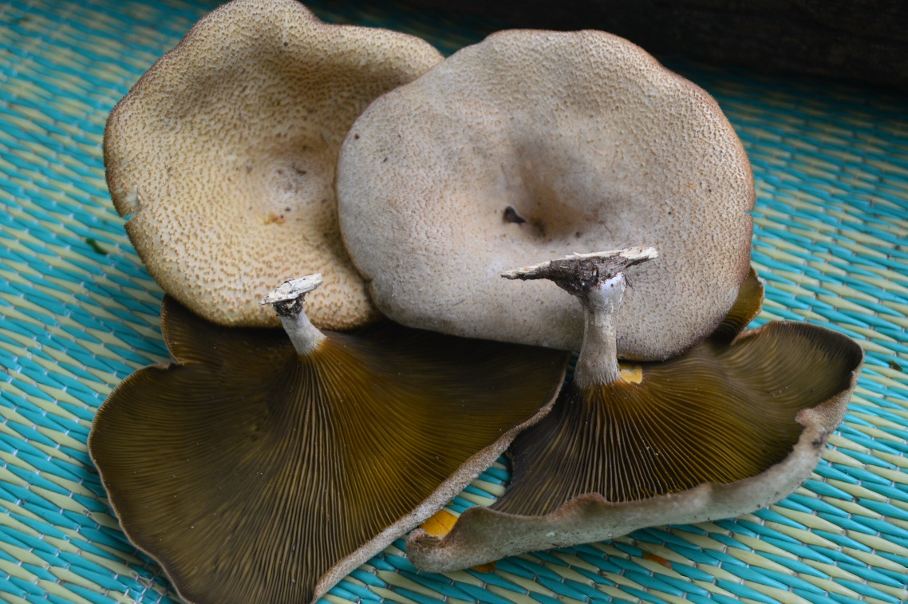
เห็ดกระด้าง หรือ เห็ดบด เห็ดชนิดนี้ดอกอ่อนจะนิ่ม เมื่อแก่จะเหนียวและแข็ง จึงสามารถเก็บรักษาไว้รับประทานได้นานข้ามปี เวลาจะนำมาปรุงอาหารก็นำไปแช่น้ำให้คืนสภาพเหมือนเห็ดหูหนู เป็นเห็ดที่มีรสหวานกว่าเห็ดชนิดอื่น ๆ ในตระกูลเดียวกัน ดอกอ่อนนำไปแกงซุปหรือลาบให้ความรู้สึก ในการรับประทานคล้ายเนื้อสัตว์ คือ กรุบเหนียว ลื่นลิ้น จึงเป็นที่นิยมรับประทานของคนในภาคเหนือ และภาคตะวันออกเฉียงเหนือ
แหล่งที่มาของข้อมูล :https://www.moobanhed.com/14905352/การเพาะเห็ดบด

Slide 7
เห็ดลม มีลักษณะหมวกเห็ดเป็นรูปกรวยลึก สีขาวนวลหรือสีน้ำตาลอ่อนอมเทา เส้นผ่าศูนย์กลาง 5-8 ซม. เหนียวคล้ายหนัง ขอบงอลง ผิวมีขนสั้นๆ สีน้ำตาล ปลายงอขึ้น ดอกอ่อนมีขอบบางและม้วนงอลง ครีบ สีน้ำตาลอ่อนอมเทาบาง

Slide 8
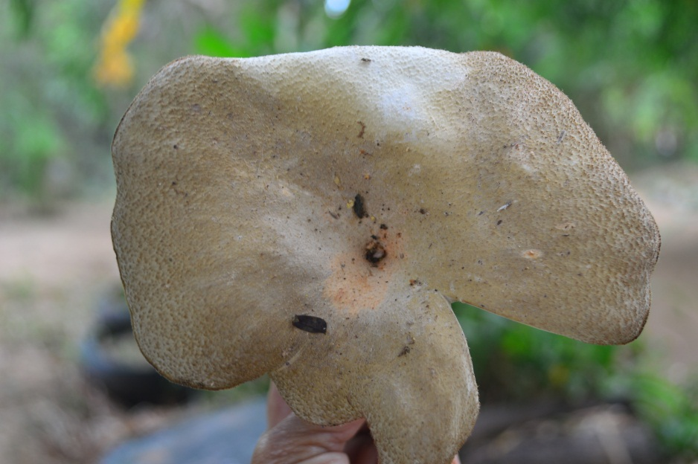
ครีบมี ความยาวต่างกัน 5 ขนาด ด้านในยาวขนานเรียวเล็กลงไปติดก้าน ด้านนอกเรียวแคบไปติดขอบหมวก ขอบครีบเป็นจักฟันเลื่อยเล็กๆ มองไม่เห็นด้วยตาเปล่า แต่จะสากมือเวลาลูบก้าน แข็ง เหนียว สีขาวนวลแล้วเปลี่ยนเป็นสีเข้มขึ้นจนเป็นสีน้ำตาลดำ

Slide 9
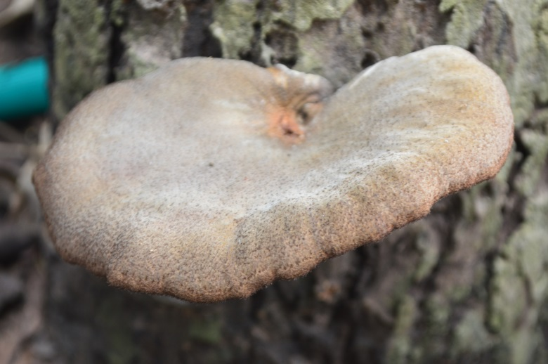
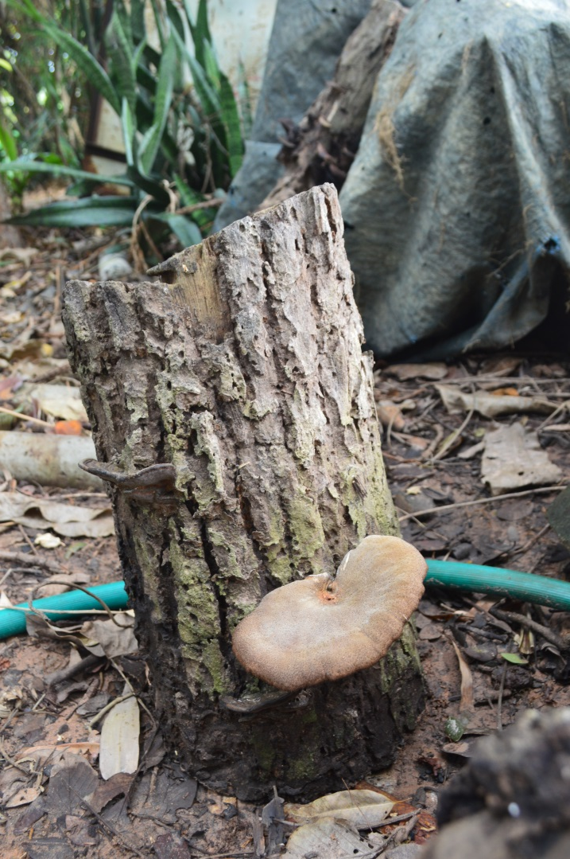
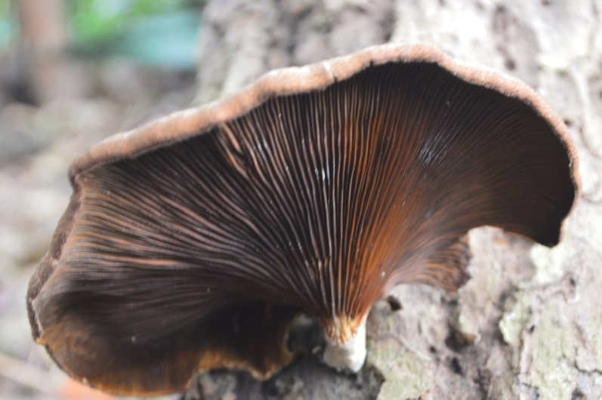
เมื่อแห้งจะเหนียว แข็งและเปลี่ยนเป็นสีน้ำตาลแดง หรือน้ำตาลอมม่วง
ในธรรมชาติมักพบขึ้นกับไม้เนื้อแข็ง เช่น ไม้เต็ง รัง เหียง ตะเคียน และไม้กระบาก

Slide 10


ด้านหน้า
ด้านหลัง

Slide 11
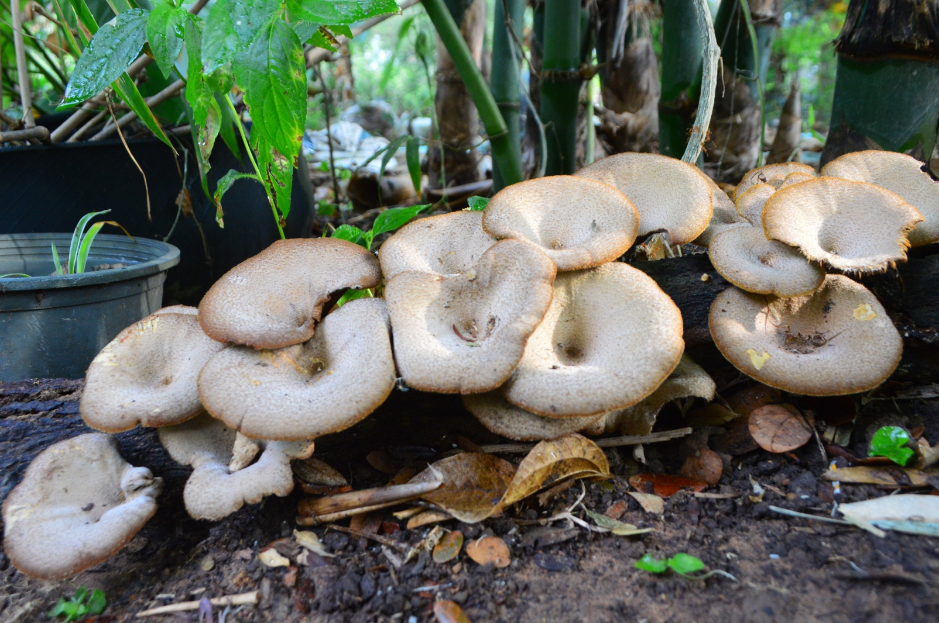
มักพบบนขอนไม้ผุ ในตระกูลเต็งรังหรือไม้ใบกว้าง
เป็นอาหาร ใช้ลวก ต้ม หรือนึ่ง กินกับน้ำพริก ใช้ปรุงแกง เช่น แกงเห็ด แกงแค

Slide 12
สำหรับคุณสมบัติของ เห็ดบด (Lentinus polychrous Lev.) ในตำรายาแผนไทยโบราณ มีสรรพคุณ เป็นยาบำรุงร่างกาย, บำรุงกำลัง และแก้ไข้พิษ โดยหมอยาแผนไทยจะนำ เห็ดบด ทั้งแบบสดหรือแบบแห้ง ต้มกับน้ำจนเดือดให้ผู้ที่มีร่างกายอ่อนเพลียจากการทำงานหรือไม่แข็งแรงเนื่องจากเพิ่งฟื้นจากไข้ สมรรถภาพทางเพศไม่ค่อยจะดี รับประทานทั้งน้ำและเนื้อเห็ดเป็นประจำจะทำให้ร่างกายแข็งแรง กระชุ่มกระชวย และยังใช้เป็นยาแก้พิษไข้ได้อีกด้วย
ปัจจุบันมีการศึกษา พบว่า เห็ดบด มีกรดอะมิโนจำเป็น (Essential amino acid) และสารประกอบ Polysaccharides สามารถช่วยกระตุ้นภูมิคุ้มกันในร่างกายได้
แหล่งที่มาข้อมูล: http://www.manager.co.th/Local/ViewNews.aspx?NewsID=9510000082528

Slide 13
แหล่งค้นคว้าข้อมูล
https://sites.google.com/site/rujiramushroomfarm/withi-kar-pheaa-hed/hed-bd
http://sarunyamaleept10.blogspot.com/2009/09/lentinus-polychrous-lev.html
https://www.moobanhed.com/14905352/การเพาะเห็ดบด
https://www.baanmaha.com/community/threads/7312-การเพาะเห็ดกระด้าง-(เห็ดบด)
ทึ่ง! ผลงานนักวิจัย“ม.เทคโนฯอีสาน” “เห็ดกระด้าง”รักษาเบาหวาน - เอดส์ ...
www.manager.co.th/Local/ViewNews.aspx?NewsID=9510000082528

Slide 14

เห็ดลมหรือเห็ดกระด้าง
รับประทานได้
สรรพคุณเป็นยาบำรุงร่างกาย
บำรุงกำลัง และ แก้ไข้พิษ

Slide 15
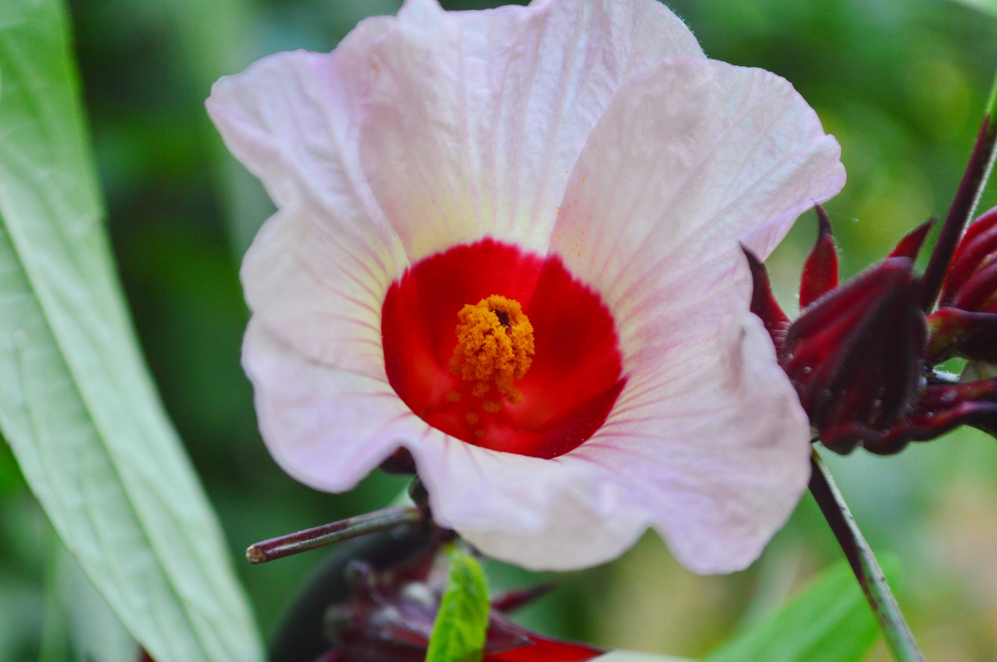
ขอบคุณคะ
ไว้ติดตามชมชุดต่อไป

